Slide 1

漢字
LESSON 4

Slide 2
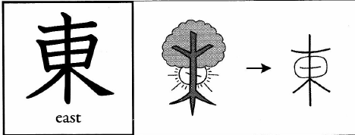
東
京
名
前
国
男
女
区
市
東
とう
ひがし
(ĐÔNG)

Slide 3
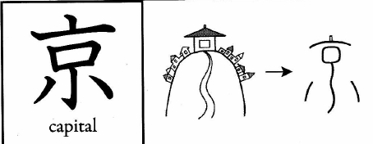
名
女
区
東
京
名
前
国
男
市
京
きょう
(KINH)

Slide 4
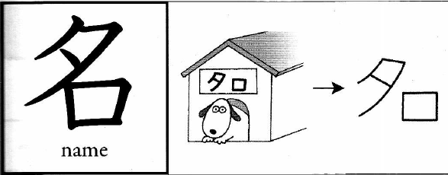
名
女
区
東
京
名
前
国
男
市
名
めい
な
(DANH)

Slide 5
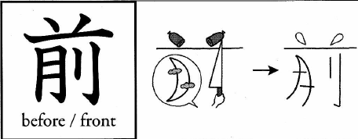
名
女
区
東
京
名
前
国
男
市
前
ぜん
まえ
(TIỀN)

Slide 6
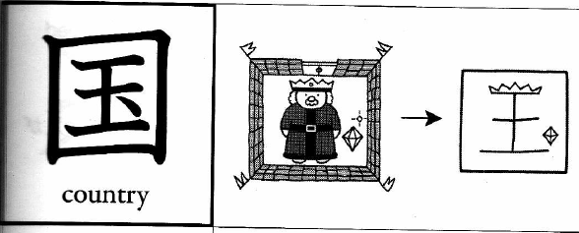
名
女
区
東
京
名
前
国
男
市
国
こく
くに
(QUỐC)

Slide 7
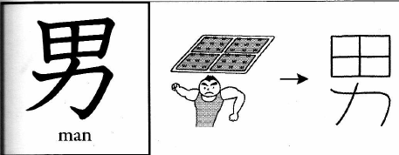
名
女
区
東
京
名
前
国
男
市
男
だん
おとこ
(NAM)

Slide 8
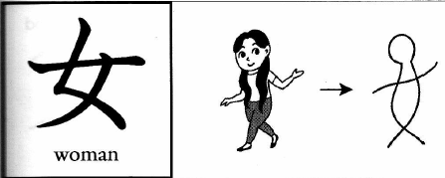
名
女
区
東
京
名
前
国
男
市
女
じょ
おんな
(NỮ)

Slide 9
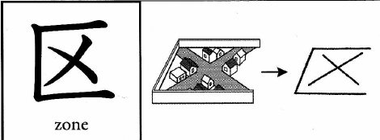
名
女
区
東
京
名
前
国
男
市
区
く
(KHU)

Slide 10
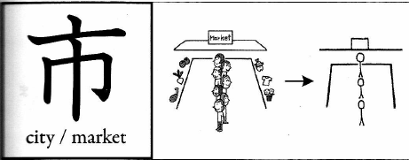
名
女
区
東
京
名
前
国
男
市
市
し
(THỊ)

